Slide 1
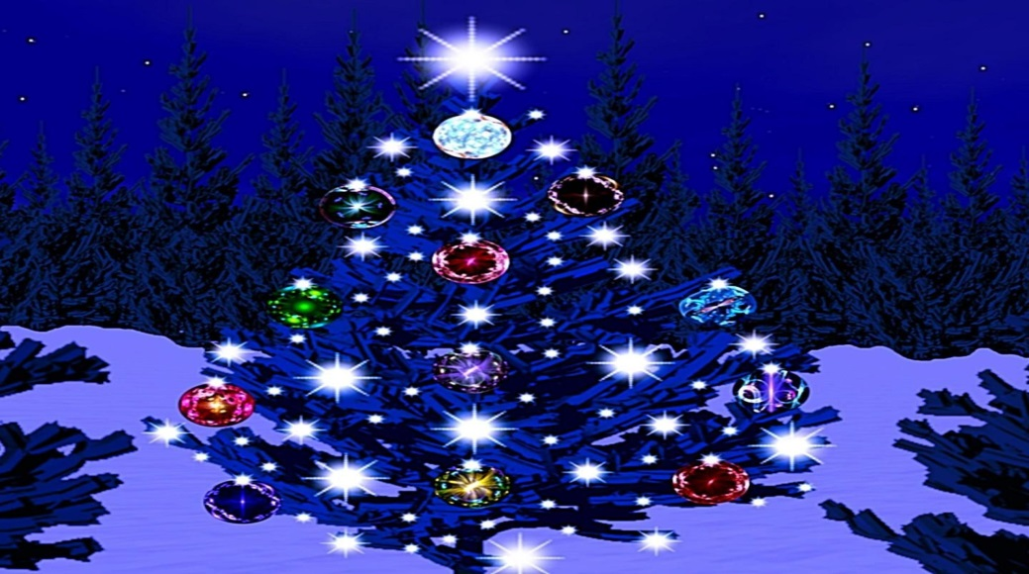
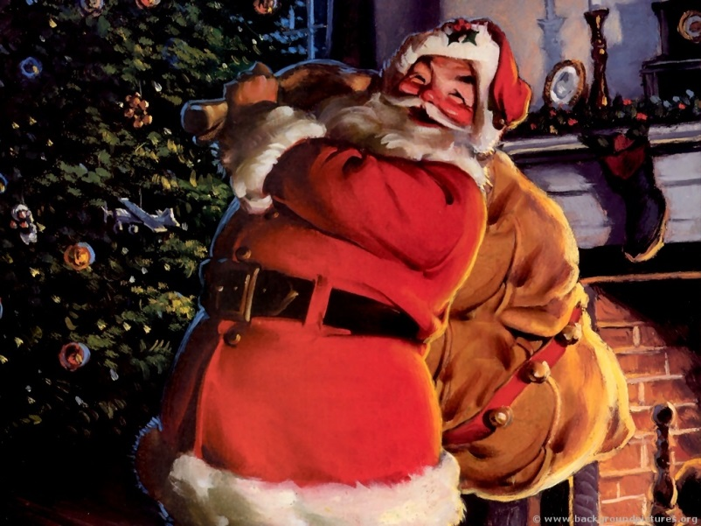
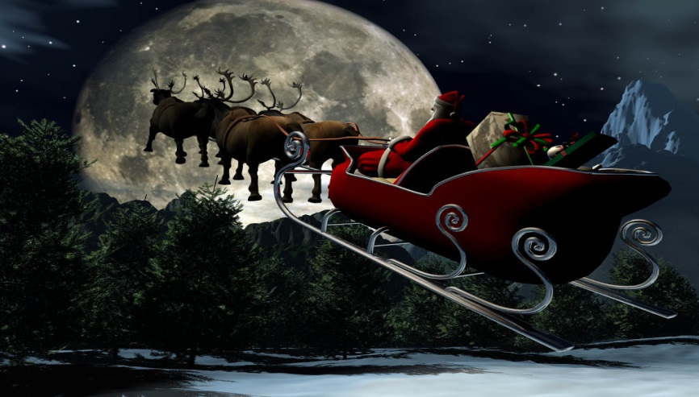
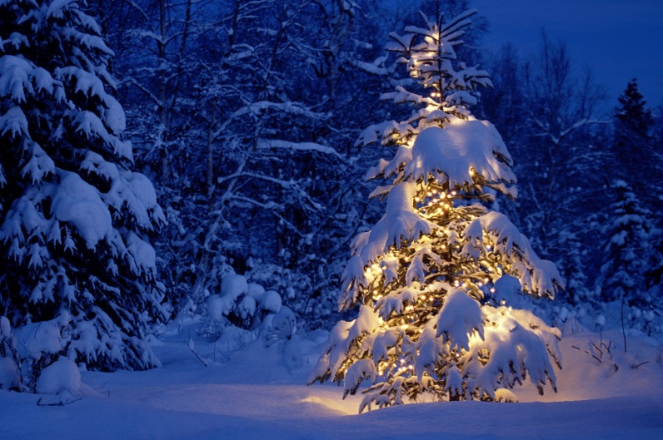
ΧΡΙΣΤΟΥΓΕΝΝΑ
ΔΗΜΗΤΡΗΣ ΚΡΟΚΙΔΗΣ

Slide 2
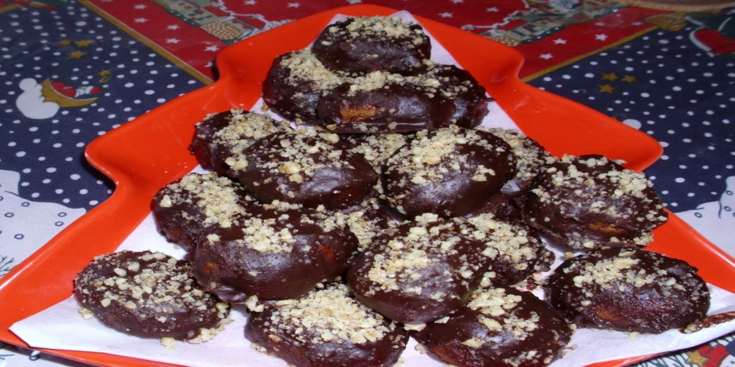
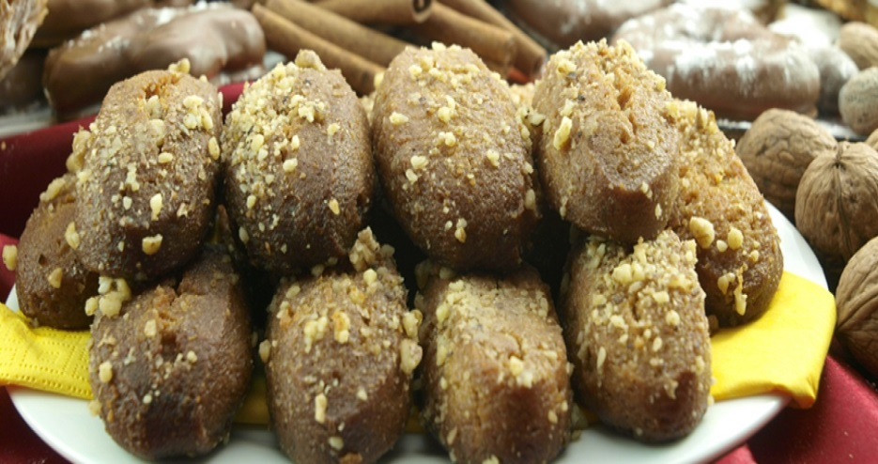
ΤΑ ΧΡΙΣΤΟΥΓΕΝΝΙΑΤΙΚΑ ΓΛΥΚΙΣΜΑΤΑ

Slide 3
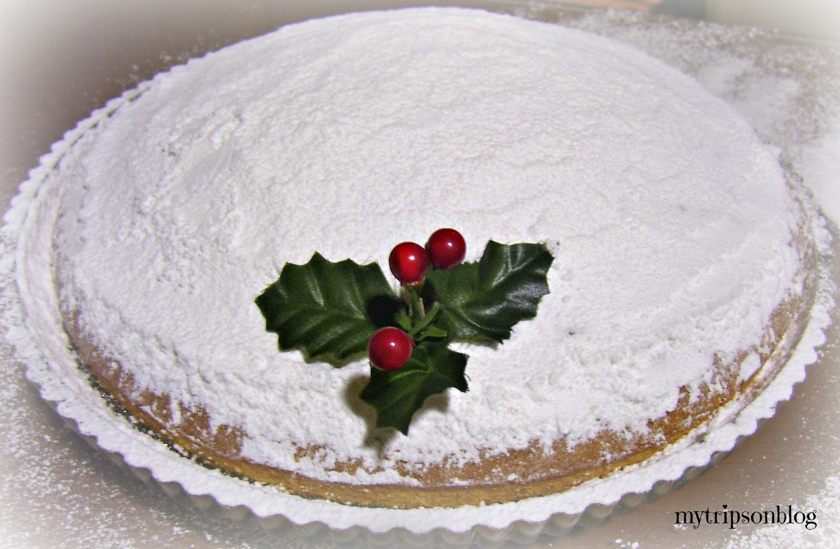
Η ΠΙΟ ΝΟΣΤΙΜΗ ΒΑΣΙΛΟΠΙΤΑ
2016

Slide 4
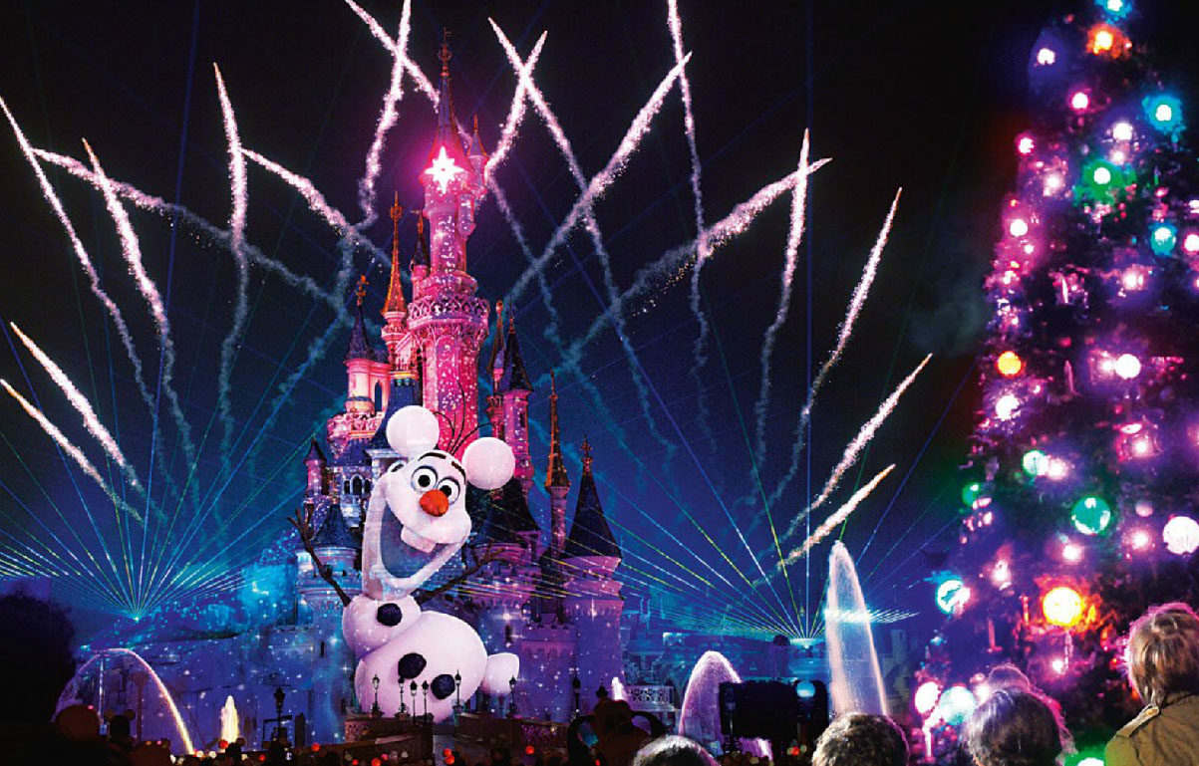
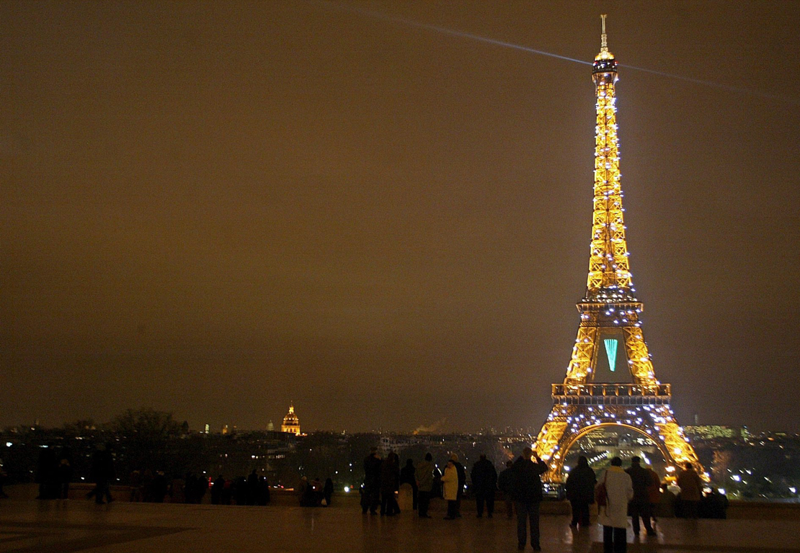
ΧΡΙΣΤΟΥΓΕΝΝΑ ΣΤΟ ΠΑΡΙΣΙ

Slide 5
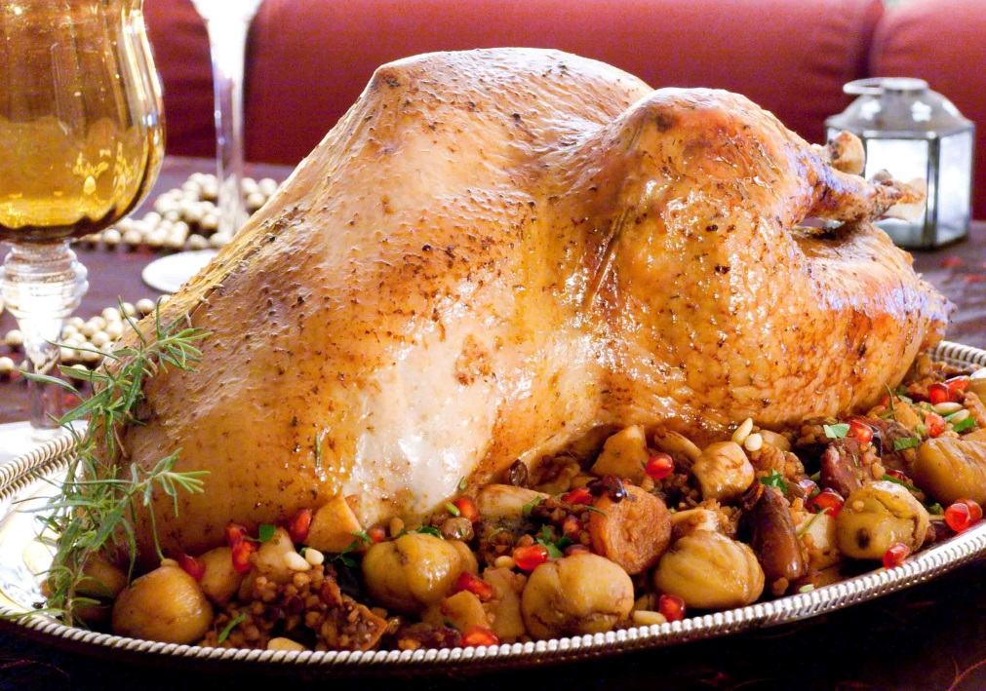
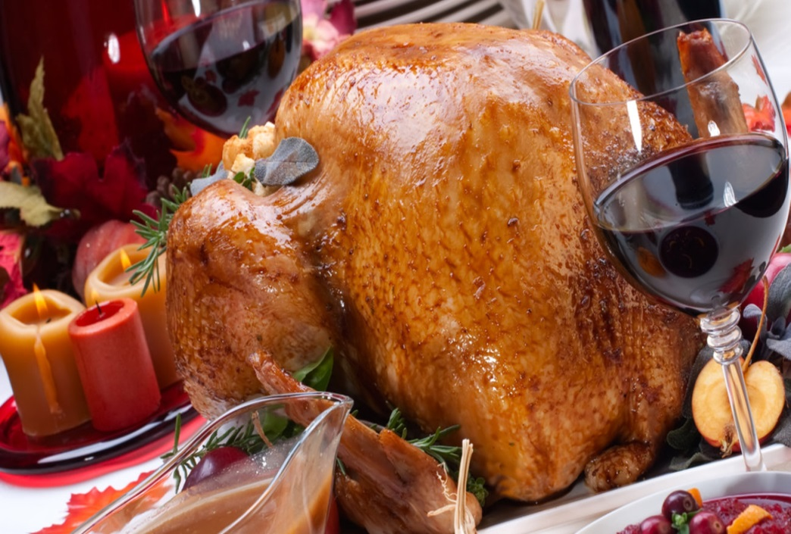
ΤΟ ΧΡΙΣΤΟΥΓΕΝΝΙΑΤΙΚΟ ΤΡΑΠΕΖΙ

Slide 6
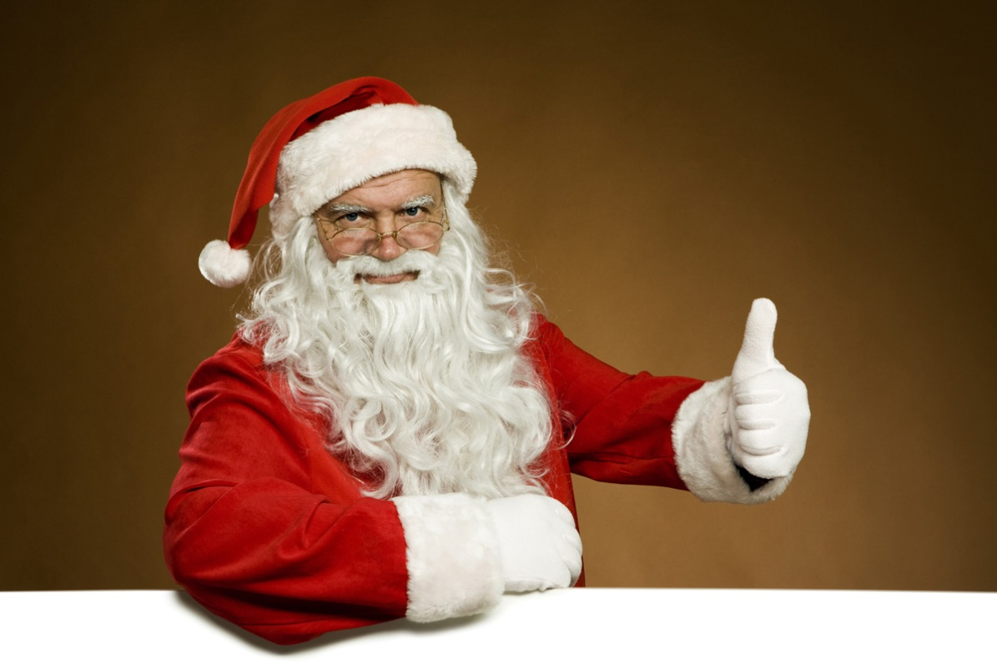
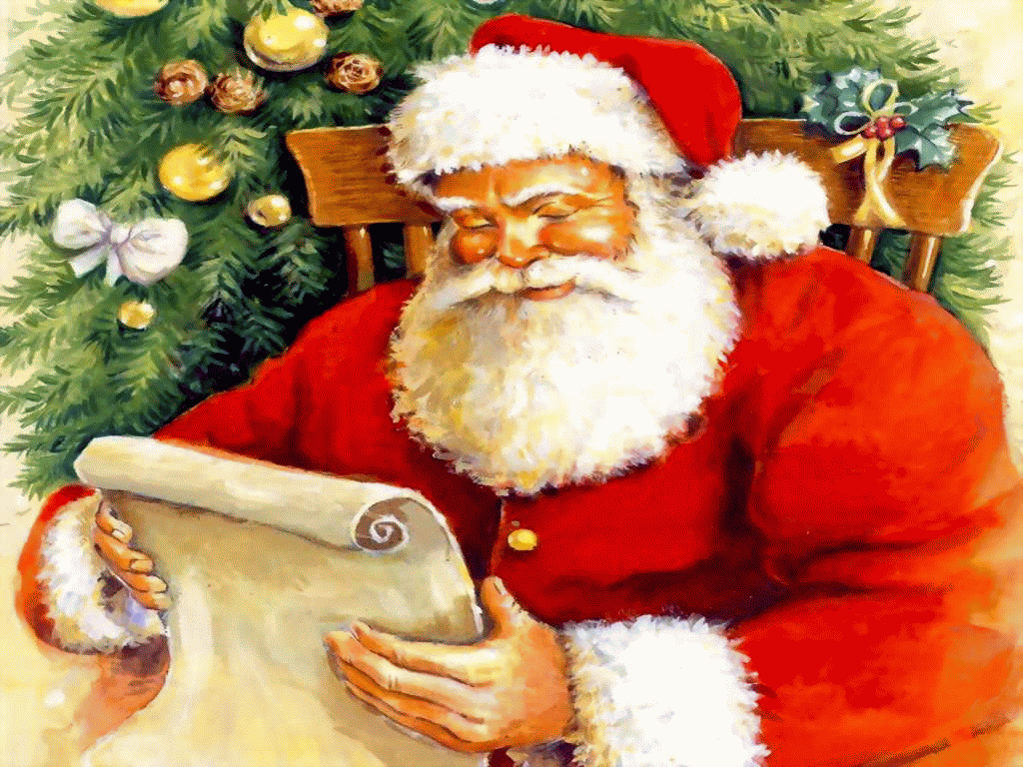
Ο ΑΓΙΟΣ ΒΑΣΙΛΗΣ

Slide 7
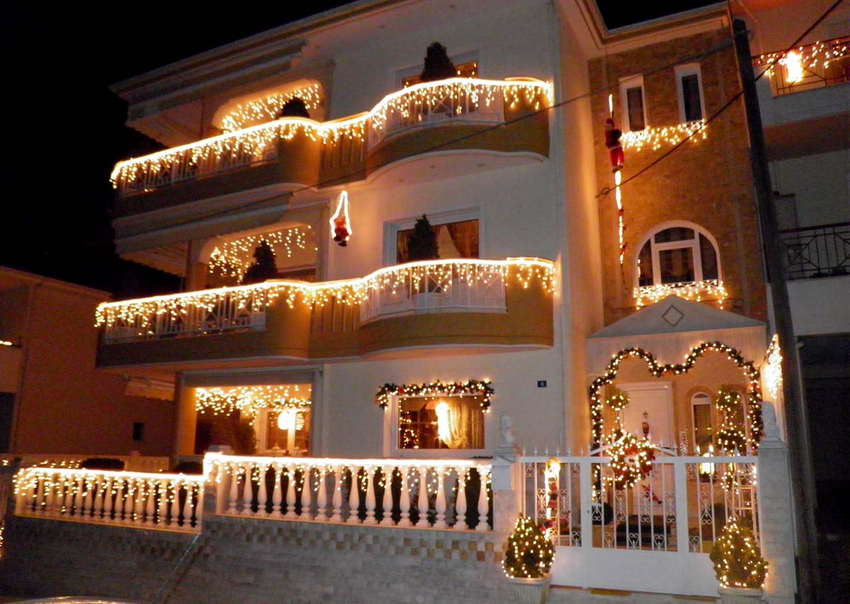
Ο ΚΑΛΥΤΕΡΟΣ ΣΤΟΛΙΣΜΟΣ ΤΩΝ ΧΡΙΣΤΟΥΓΕΝΝΩΝ ΣΤΑ ΣΠΙΤΙΑ

Slide 8
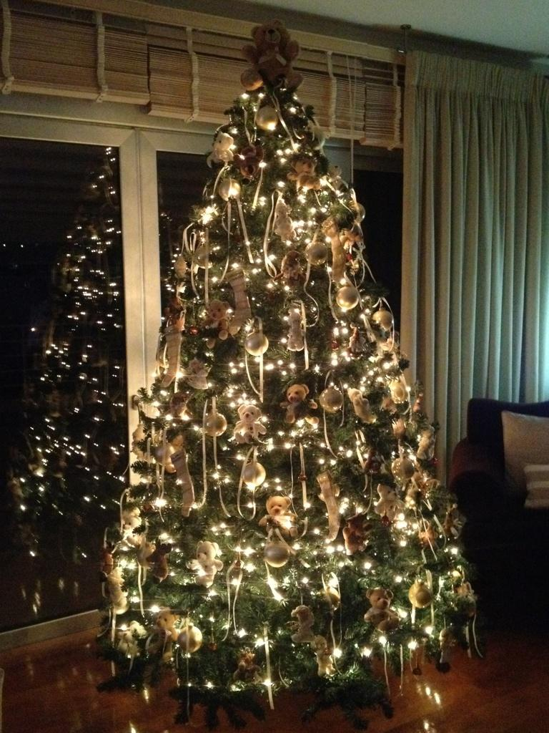
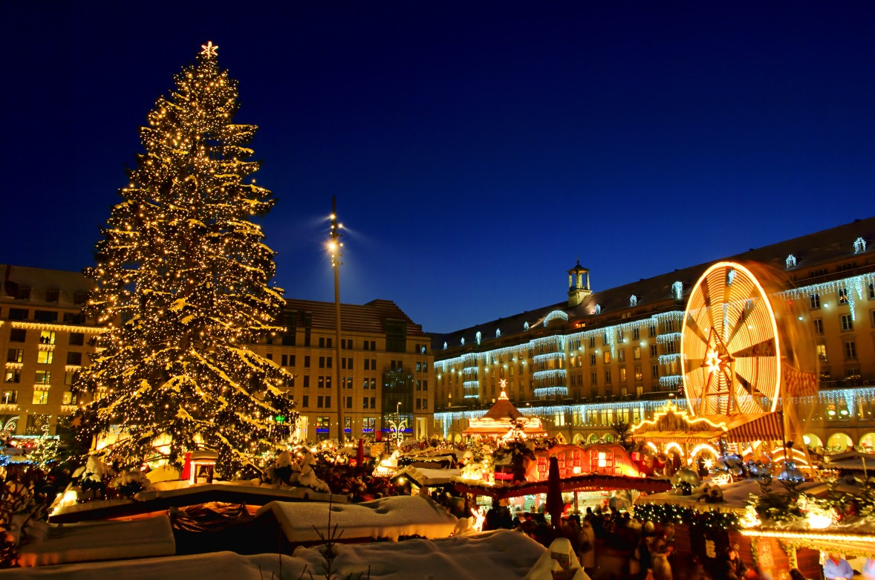
ΤΑ ΧΡΙΣΤΟΓΕΝΝΙΑΤΙΚΑ ΔΕΝΤΡΑ

Slide 9
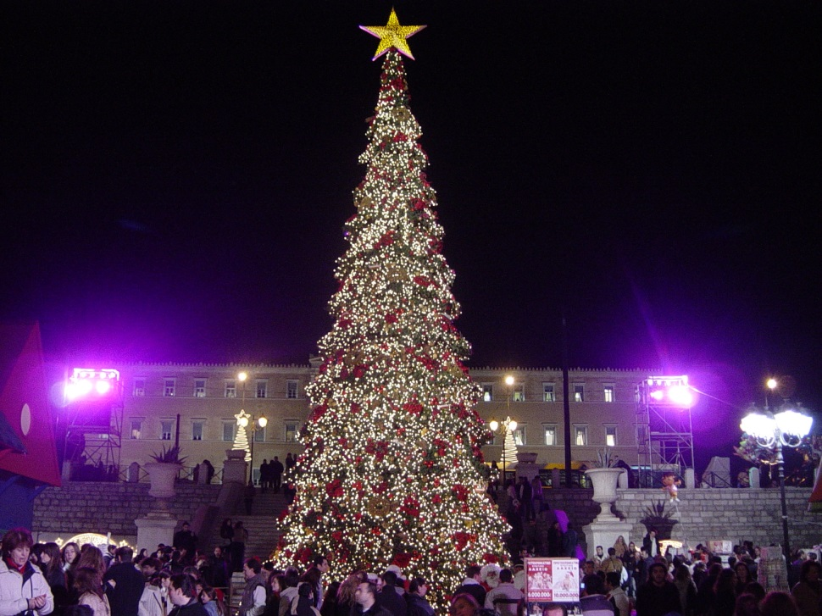
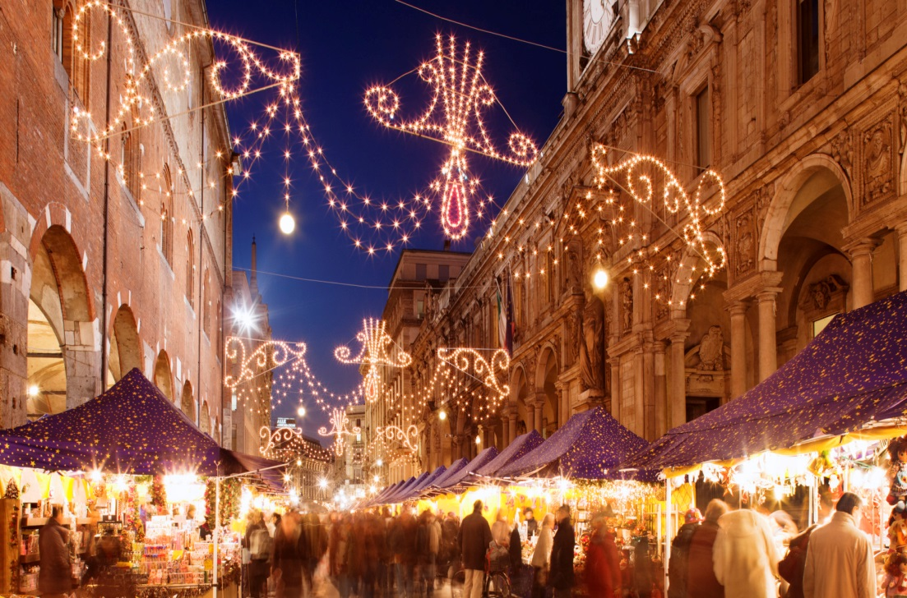
ΧΡΙΣΤΟΥΓΕΝΝΑ ΣΤΗΝ ΕΛΛΑΔΑ

Slide 10
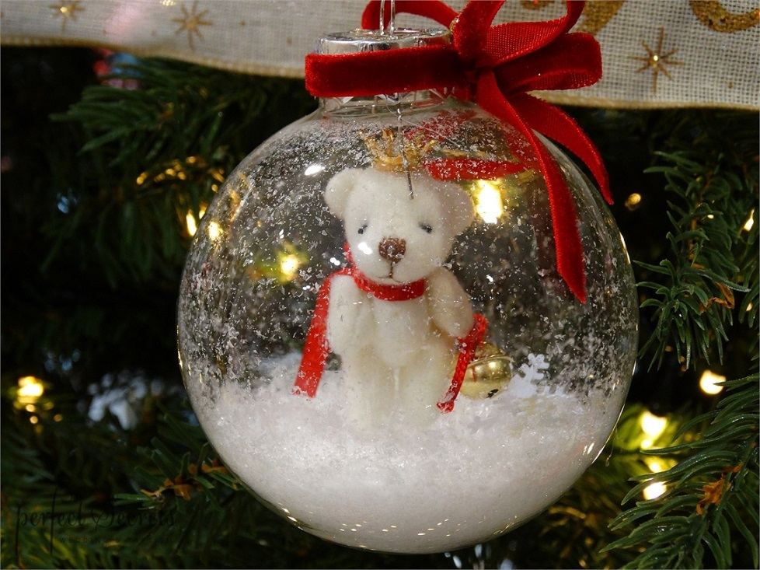
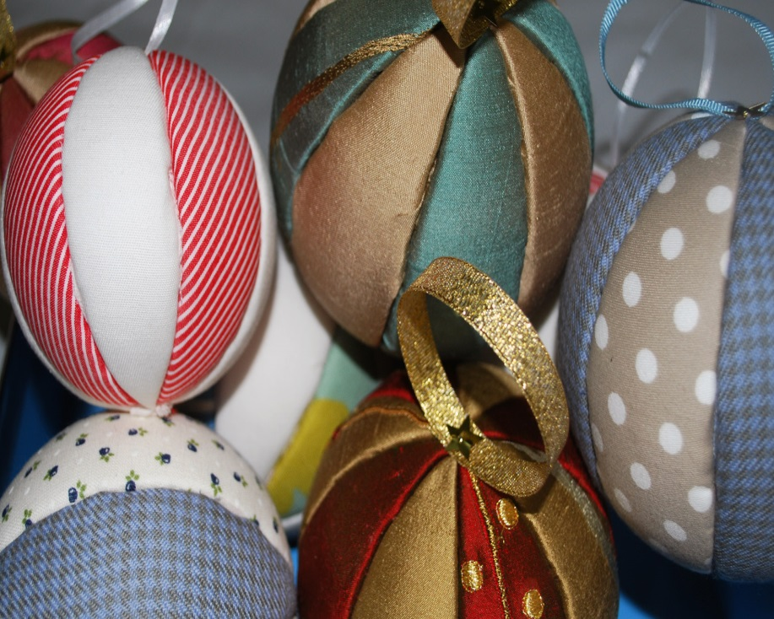
ΟΙ ΧΡΙΣΤΟΥΓΕΝΝΙΑΤΙΚΕΣ ΜΠΑΛΕΣ

Slide 11
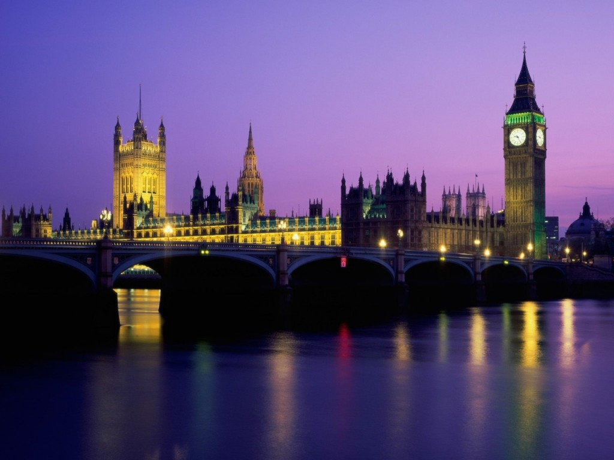
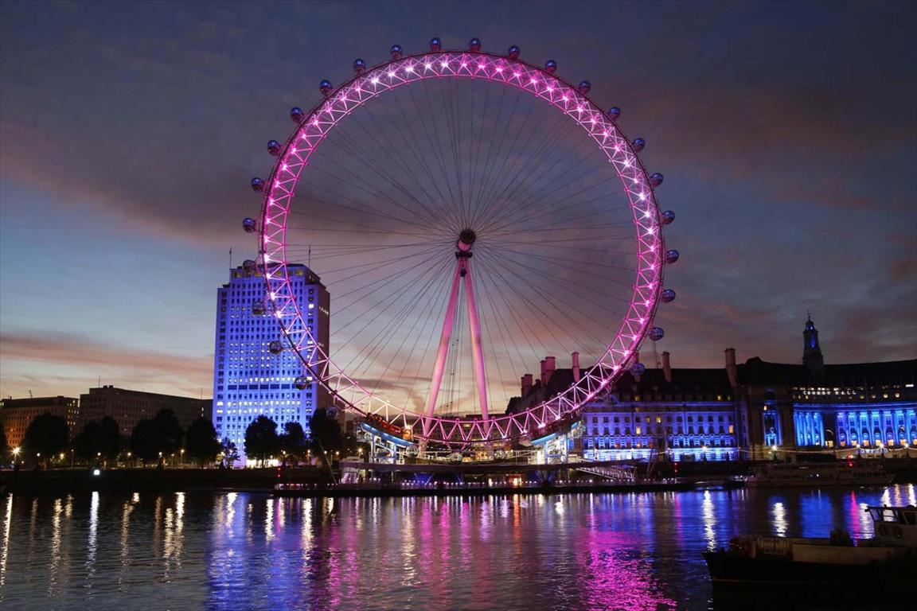
ΧΡΙΣΤΟΥΓΕΝΝΑ ΣΤΟ ΛΟΝΔΙΝΟ

Slide 12
ΧΡΙΣΤΟΥΓΕΝΝΑ ΣΤΗ ΓΕΡΜΑΝΙΑ

Slide 13
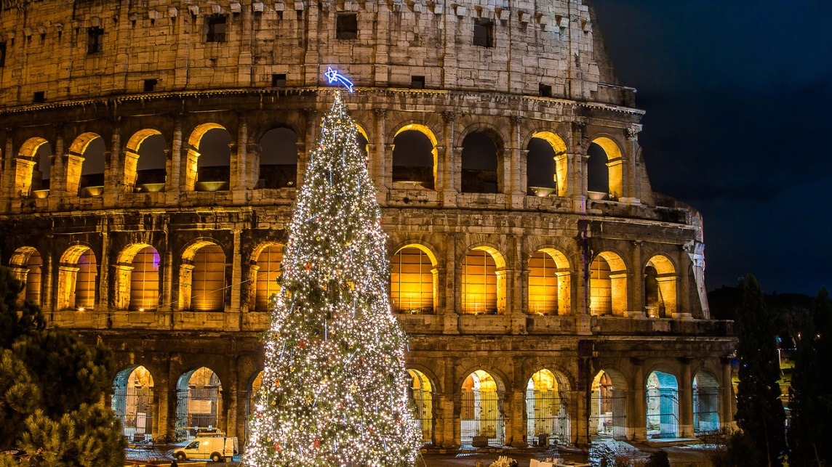
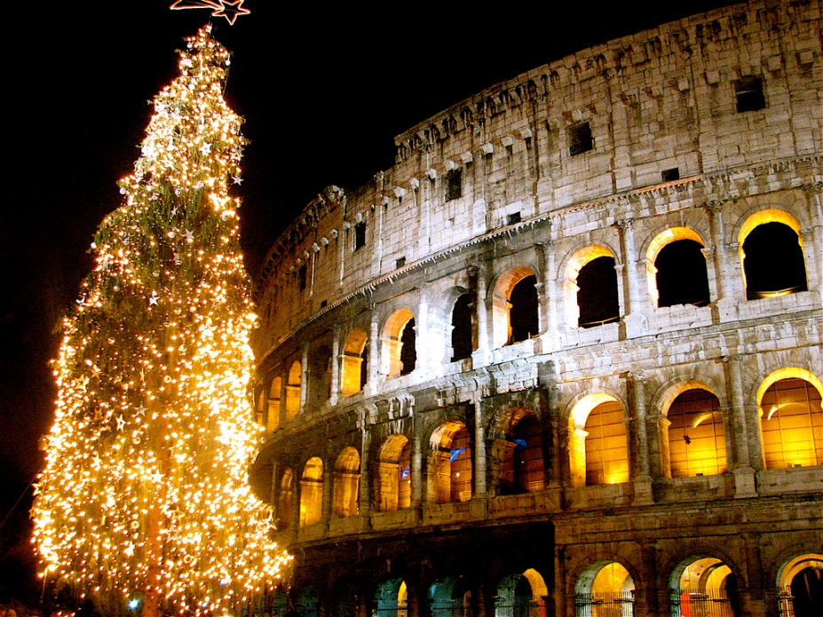
ΧΡΙΣΤΟΥΓΕΝΝΑ ΣΤΗΝ ΡΩΜΗ

Slide 14
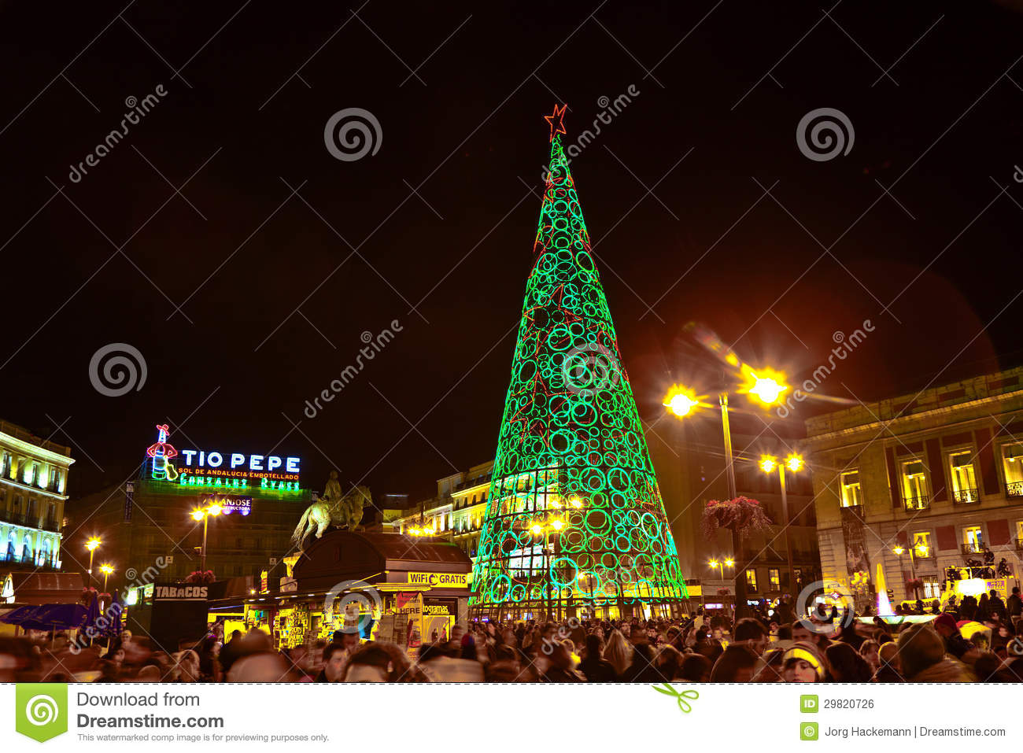
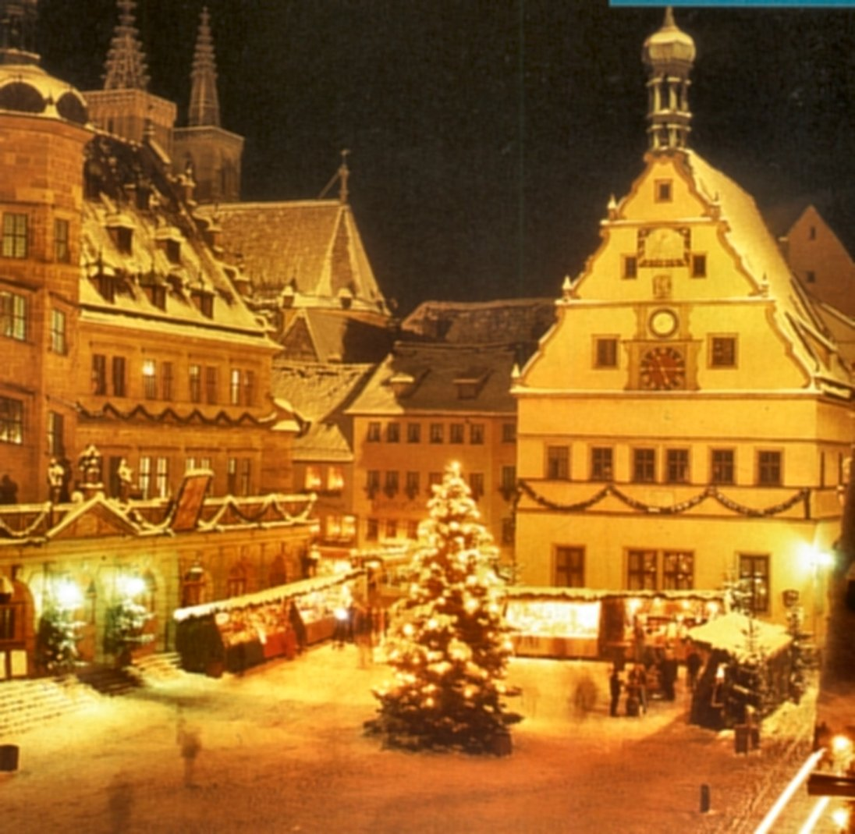
ΧΡΙΣΤΥΓΕΝΝΑ ΣΤΗΝ ΙΣΠΑΝΙΑ

Slide 15
ΚΑΙ ΛΙΓΑ ΧΡΙΣΤΟΥΓΕΝΝΙΑΤΙΚΑ ΑΣΤΕΙΑ ΓΙΑ ΤΟ ΤΕΛΟΣ

Slide 16
ΣΑΣ ΕΥΧΟΜΑΙ ΚΑΛΑ ΧΡΙΣΤΟΥΓΝΝΑ ΚΑΙ ΚΑΛΗ ΠΡΩΤΟΧΡΟΝΙΑ!!!!!!!

